Slide 1
4. 이벤트 처리
Java
public class SumTest {
public static void main(String a1[])
{
int a, b, sum;
a = Integer.parseInt(a1[0]);
b = Integer.parseInt(a1[1]);
sum = a + b ; // 두 수를 더하는 부분입니다
System.out.println("두수의 합은 " + sum + "입니다");
}
}

Slide 2


4-1 홀짝 판별기
프로그램 소개
홀짝 판별기
프레임 사이즈 : 250, 100
JTextField의 텍스트 공간에 숫자 입력
JButton에 ActionListener를 사용하여 이벤트 처리
배치관리자는 BorderLayout, GridLayout을 사용
Jlabel을 이용하여 홀수 판별

Slide 3
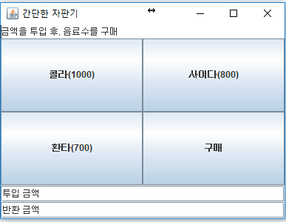
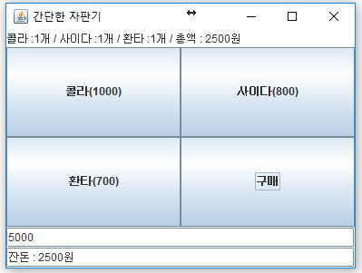
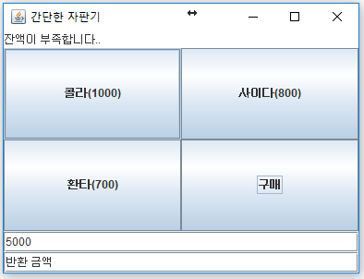
4-2. 간단한 자판기
문제 풀이
Title : 간단한 자판기
화면 크기 : 400, 300
투입금액을 입력하고 음료수를 버튼으로 선택한 후, 구매버튼으로 음료수 구매(출력화면1 참조)
투입금액 – 구매금액 >= 0 인 경우 JTextArea에 구입한 음료수의 수량, 구매금액을 입력하고 잔돈을 JTextField에 출력(출력화면2 참조)
투입금액 – 구매금액 < 0 인 경우 JTextArea에 잔액 부족 출력(출력화면 3 참조)
출력화면 1
출력화면 2
출력화면3
JTextArea
JTextField

Slide 4
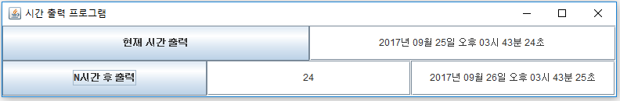
4-3. 시간 출력 프로그램
문제
프레임 사이즈(800,130)
현재 시간 출력 버튼을 누르면 현재시간을 출력하고, 시간을 입력하면 입력한 시간 후의
시간을 출력하는 프로그램
- 사용 컴포넌트 : Jbutton, JTextField
시간 출력을 위하여 SimpleDateFormat 클래스와 Calendar 클래스 사용
자세한 사용법은 PPT에 첨부
출력화면

Slide 5
날짜와 시간 관련 클래스
SimpleDateFormat 클래스
- 날짜와 시간의 포맷을 특정 형태로 변경시키기 위한 클래스
- SimpleDateFormat sdf = new SimpleDateFormat(“yyyy년 MM월 dd일 a hh시 mm분 ss초”);
Calendar 클래스
날짜와 시간을 사용하기 위해 구현된 클래스
Calendar calendar = Calendar.getInstance(); // 클래스 사용을 위한 인스턴스 생성
현재 날짜,시간 출력(SimpleDateFormat 사용)
String currentTime = sdf.format(calendar.getTime)); // 현재 시스템상의 시간이 sdf 포맷에 맞춰 저장
현재시간에 N시간 후 시간 출력
Calendar calendar = Calendar.getInstance(); // 인스턴스 생성
calendar.add(Calendar.HOUR, N); // N(int 형) 시간 후의 시간을 리턴
String afterTime = sdf.format(calendar.getTime()); // N 시간 후의 시간을 sdf포맷에 맞춰 저장

